Slide 1
Meilensteine der Biotechnologie am Zeitstrahl
ca. 4000 v. Chr. Verwendung von Hefe für alkoholische Getränke
Pflanzenzüchtung durch Auslese ca. 3000 v. Chr.
16./17. Jahrhundert
Hooke und Leeuwenhoek bauen erste Mikroskope
und beschreiben höhere Zellen und Bakterien.
  Edward Jenner wagt die erste Impfung (gegen Pocken). 1796
Friedrich Miescher isoliert als Erster die DNA. 1869
1857 Louis Pasteur entdeckt ein Milchsäuregärungs-Bakterium.
Alexander Flemming entdeckt das Antibiotikum Penicillin. 1928
1909 Wilhelm L. Johannsen führt den Begriff „Gen“ ein.
James Watson und Francis Crick veröffentlichen die Struktur der DNA. 1953
1944 Avery, MacLeod, McCarty entdecken die Vererbungseigenschaften der DNA.
Ochoa, Nirenberg, Mattei und Khorana
entschlüsseln den genetischen Code
1962 Werner Arber entdeckt die Restriktionsenzyme.
1966
1972 Paul Berg nutzt Restriktionsenzyme.
        Sanger, Maxam, Gilbert: DNA-Sequenzierung
        Genentech Inc.: Herstellung von Somatosin
        1977
1978 Genentech Inc.: Herstellung von Insulin
  Erste Zulassung für ein rekombinantes Medikament 1982
1983 Erstmalige Erzeugung transgener Pflanzen
Alec Jeffreys: Genetischer Fingerabdruck 1984
1985 Kary B. Mullis: Polymerase-Kettenreaktion
Erster Freilandversuch transgener Tabak 1986
1990 Start des Human Genome Project
Sequenzierung des Genoms von E. coli 1997
2001 Gründung der Human Proteome Organization (HUPO)
  Entzifferung des menschlichen Erbguts abgeschlossen 2003
2005 Sequenzierung des Genoms der Reispflanze abgeschlossen
  Erste Veröffentlichung zu CRISPR/Cas 2012
  2018 58 % aller in der EU zugelassenen Medikamente sind Biopharmazeutika.

Slide 2


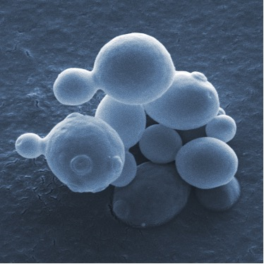



Prozess des Bierbrauens
Erhitzen, Ende
der Keimung
Maischen, vermischen
mit heißem Wasser
Quellen in Wasser
Keimen lassen
Zermahlen
C
85–100°
Trennung fester
und flüssiger
Bestandteile
Gerste
Wasser
1 Liter Bier
hergestellt aus:
1,3 g Hopfen
1,3 l Brauwasser
180 g Braugerste
ca. 10 Milliarden Hefezellen
Jede Hefezelle enthält
16 Chromosomen und
ca. 6.000 – 8.000 Gene
Zugabe
von Hopfen
Zugabe
von Hefe
Kochen der
flüssigen
Würze
Überschüssige
Hefe (Nahrungs-
mittel)
Abfüllen
Lagern
Vergären von
Zucker zu Alkohol
Sud abkühlen
Abfangen der
Hopfendolden

Slide 3
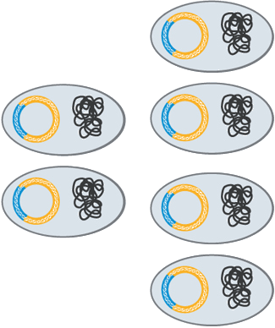


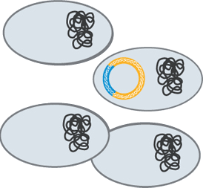

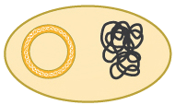
Aufnahme von Fremd-DNA in prokaryotische Zellen (Bakterien)
Einfügen des
neuen Fragments
Einschleusen in
die Wirtszelle
Auslese
Vermehrung
DNA-Fragment
Klone
Plasmid
Neu kombiniertes
Plasmid
Bakterium
Genom (DNA)
Genetische Grundinformation
Plasmid (DNA)
Genetische Zusatzinformation

Slide 4
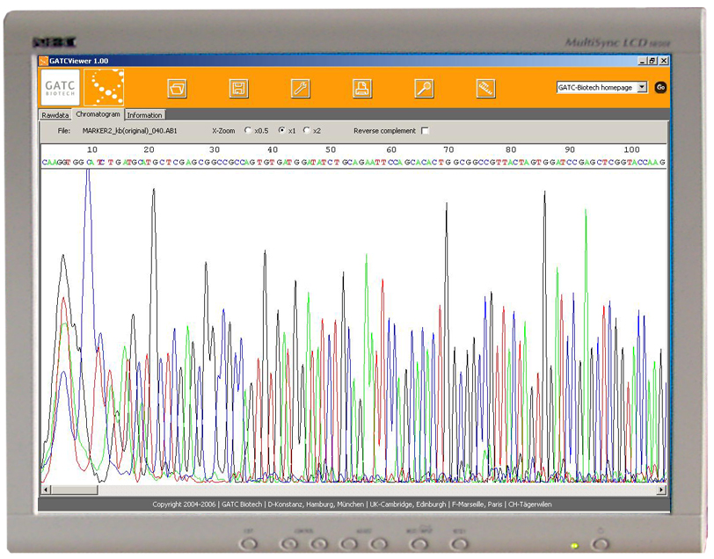
DNA-Sequenzierung nach Sanger
DNA-Fragment in Lösung
Base
3’ GGCTAACGTA 5’
5’ Primer-Zugabe
Aufteilen in vier Portionen
= H
= OH
Kapillarelektrophorese
= ddNTP
= dNTP
+
C
C
G
A
T
T
G
C
A
T
1
dATP*
dCTP
dGTP
dTTP
ddGTP
CCG
CCGATTG
2
dATP*
dCTP
dGTP
dTTP
ddATP
CCGA
CCGATTGCA
3
dATP*
dCTP
dGTP
dTTP
ddTTP
CCGAT
CCGATT
CCGATTGCAT
4
dATP*
dCTP
dGTP
dTTP
ddCTP
C
CC
CCGATTGC
+ DNA-Polymerase
Laserstrahl
Photodetektion
G
A
T
C
–
Kapillare

Slide 5
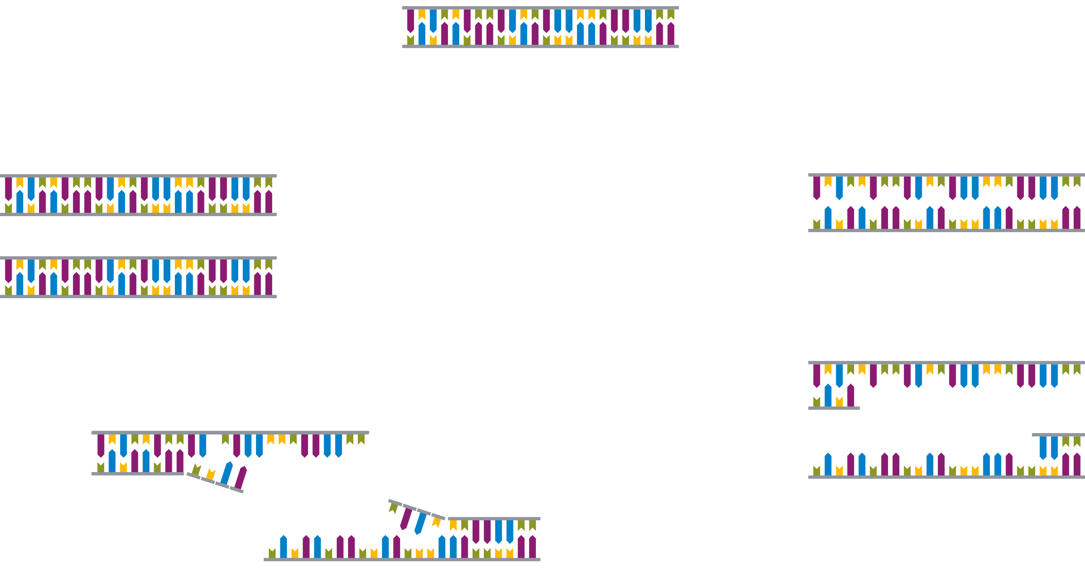
Die Polymerase-Kettenreaktion (PCR)
3‘
5‘
5‘
3‘
Zu vervielfältigender DNA-Abschnitt/Template
Denaturieren:
Trennen der komplementären Stränge bei 95°C
3‘
5‘
Zyklen | Kopien
1 | 2
2 | 4
5 | 32
10 | 1024
15 | 32768
20 | 1048576
30 | 1073741824
3‘
5‘
5‘
3‘
5‘
3‘
3‘
5‘
5‘
3‘
Annealing/Hybridisieren:
Anlagerung der Primer bei 55 bis 65°C
Verdoppelter DNA-Abschnitt
3‘
5‘
3‘
5‘
Primer 1
Primer 2
5‘
DNA-Polymerase
5‘
3‘
Elongation/Polymerisation:
Synthese komplementärer
Stränge bei 72°C
5‘
3‘

Slide 6
Genomprojekte: Einzelschritte und Erkenntnisse
Forschungsgegenstand
Genome von Viren, Bakterien, Pilzen,
Tieren und Pflanzen
Bestimmung der Gesamtsequenz (Basenabfolge)
Lokalisierung der Genorte
Erforschung der Genfunktionen
Erkenntnisse und Auswirkungen
Verständnis von Erkrankungen des Menschen
Entwicklung neuer Ansätze in Vorbeugung,
Diagnostik und Therapie
Verständnis von Krankheitserregern
Entwicklung neuer Abwehrstrategien
Verständnis von Wild- und Kulturpflanzen
Umsetzung der Erkenntnisse in die
Pflanzenzüchtung
Verständnis von evolutionsbiologischen
Zusammenhängen
Fortschritte in der Grundlagenforschung
Entzifferung der Basenabfolge eines Chromosoms
Chromosomen vereinzeln
A₁
A₂
Schneiden in große Fragmente
B₁
B₂
Schneiden in mittlere Fragmente
Mittelgroßes Fragment kopieren
A₁
A₂
Fragmente der
Serie A und B
überlappen sich
a
b
c
Kopie 1 an „A“ in kleinere Fragmente schneiden
Kopie 2 an „B“ in kleinere Fragmente schneiden
d
B₁
e
B₂
f
Fragmentsammlungen A und B getrennt
verwalten in „DNA-Bibliotheken“
b
c
Bibliothek „A“
Bibliothek „B“
a
d
e
f
Die Basenabfolge eines Fragments aus
einer Bibliothek wird bestimmt und damit
der überlappende Partner in der zweiten
Bibliothek gesucht u. s. w.
a
GGGGTTAATT
b
c
ATTTGCCCGCGCGCGTTTAATTTAA
e
f
TTTAATTTAAGCGATGGATGGGGTT

Slide 7
Definition der Biotechnologie und Gentechnik nach OECD
Was ist Biotechnologie?
Die Anwendung von Wissenschaft und Technik auf lebende Organismen, Teile von ihnen, ihre Produkte oder Modelle von ihnen zwecks Veränderung von lebender oder nichtlebender Materie zur
Erweiterung des Wissensstandes,
zur Herstellung von Gütern
und zur Bereitstellung von
Dienstleistungen.
Was ist Gentechnik?
Ein Teilgebiet der
Biotechnologie

Slide 8
Vorteile der Biotechnologie für die Chemieproduktion
Spezifität und Selektivität
Lieferung des gewünschten Endprodukts ohne Weiterverarbeitung aus einer Vorstufe
Stereoselektive Synthese chiraler („händische“) Substanzen (zum Beispiel D- und L-Aminosäuren):
Keine Racemate
Keine aufwändigen Trennungsverfahren
Keine Verunreinigungen des Endprodukts
Effizienz und Umweltverträglichkeit
Benötigt werden nur kostengünstige Ausgangsstoffe wie Wasser, Zucker, Salze, Sauerstoff und Kohlendioxid
Biotechnologische Produktionsprozesse finden überwiegend bei Raumtemperatur und Atmosphärendruck statt.
Dadurch…
kann Energie gespart werden.
können Kosten gesenkt werden.
können weniger Nebenprodukte und Abfallstoffe entstehen.

Slide 9



Anwendungsbereiche der Biotechnologie und Beispiele
Medizin
Diagnostik (z. B. PCR)
Medikamente (z. B. Insulin)
Impfstoffe (z. B. Hepatitis-Impfstoff)
Materialien für
Geweberekonstruktion
(z. B. biochemische Schichten)
Lebensmittel
Vitamine (z. B. Vitamin C)
Enzyme (z. B. Pektinasen)
Aromen (z. B. Vanillin)
Landwirtschaft
Futterzusatzmittel
(z. B. Phytase)
Nachwachsende Rohstoffe
(z. B. Stärke)
Nahrungsmittel
Haushalt
Wasch- und Reinigungsmittel
(z. B. Proteasen)
Textilien (z. B. Cellulasen)
Geruchsstoppersprays
(z. B. Cyclodextrine)

Slide 10
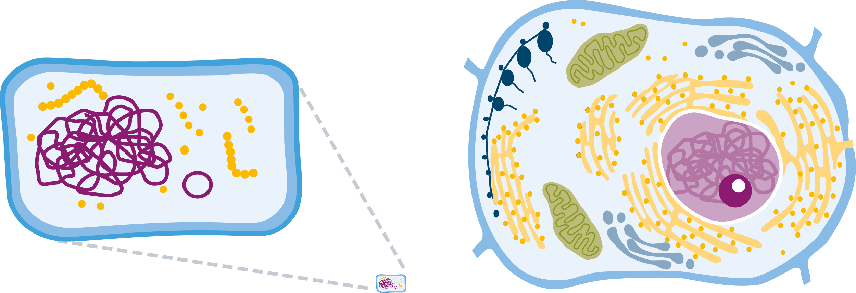
Vergleich Prokaryoten / Eukaryoten (hier Beispiel tierische Zelle)
Bakterienzelle
Tierzelle
Zellwand
Plasmamembran
Plasmamembran
Mitochondrium
Ribosom
Ribosom
Golgiapparat
Polysom
Polysom
Endoplasmatisches Reticulum
Kernmembran
Cytoplasma
Cytoplasma
Zellkern
Bakterienchromosom
Nucleolus
Plasmid (extrachromosomal)
Die Zellen im
Größenvergleich
10 µm

Slide 11
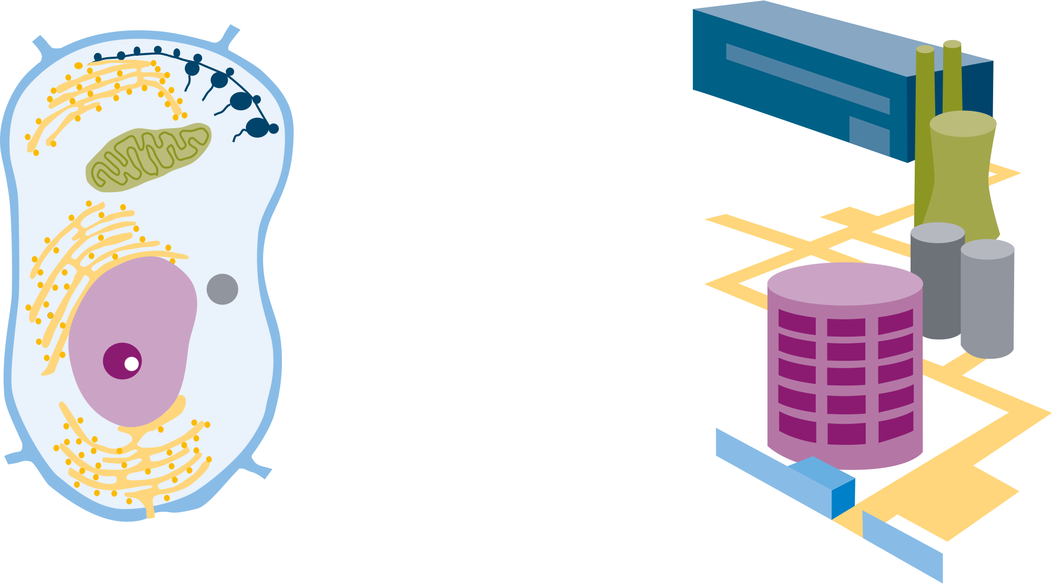
Biofabrik Zelle
Polysomen
Fertigung
Golgi-Apparat
Mitochondrium
Kraftwerk
Endoplasmatisches
Reticulum
Werksstraße
Vesikel
Vorratsbehälter
Zellkern
Management
Pore
Werkstor

Slide 12
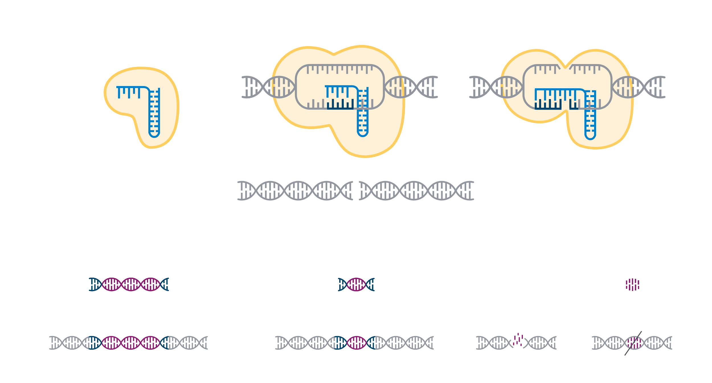
Die "Genschere" CRISPR/Cas9
Das Werkzeug
Guide RNA findet Ziel-DNA
Cas9 schneidet DNA
Schneideprotein Cas9
Gen-Sequenz
des Ziels
Ziel DNA
Guide RNA
DNA mit Doppelstrangbruch
Homologe Reparatur (gezielt)
Nicht-homologe Reparatur (zufällig)
Zusätzliche DNA
DNA mit Mutation
Entfernen
zufälliges Einfügen von Basenpaaren
Zielgerichtetes Einfügen von DNA
Zielgerichtete Mutation
Inaktivierung des Gens

Slide 13
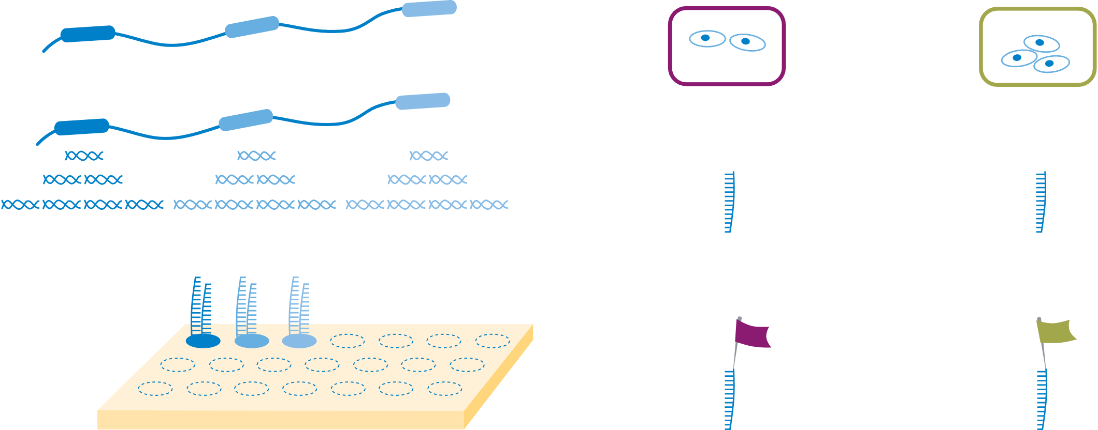
Die Microarray-Technik (1 – Vorbereitung)
Vorbereitung des DNA-Chips
Vorbereitung der Proben
Gen 1
Gen 2
Gen 3
Probe A: Zellen vom
kranken Menschen
Probe B: Zellen vom
gesunden Menschen
genomische
DNA
PCR
mRNA
Probe A
RNA-Isolierung
mRNA
Probe B
1
2
3
Reverse
Transkription
und Markierung mit
Fluoreszenzfarbstoffen
cDNA
Probe A
cDNA
Probe B
„Spotting“ von PCR-Proben als Template auf Glasträger
Analyse

Slide 14
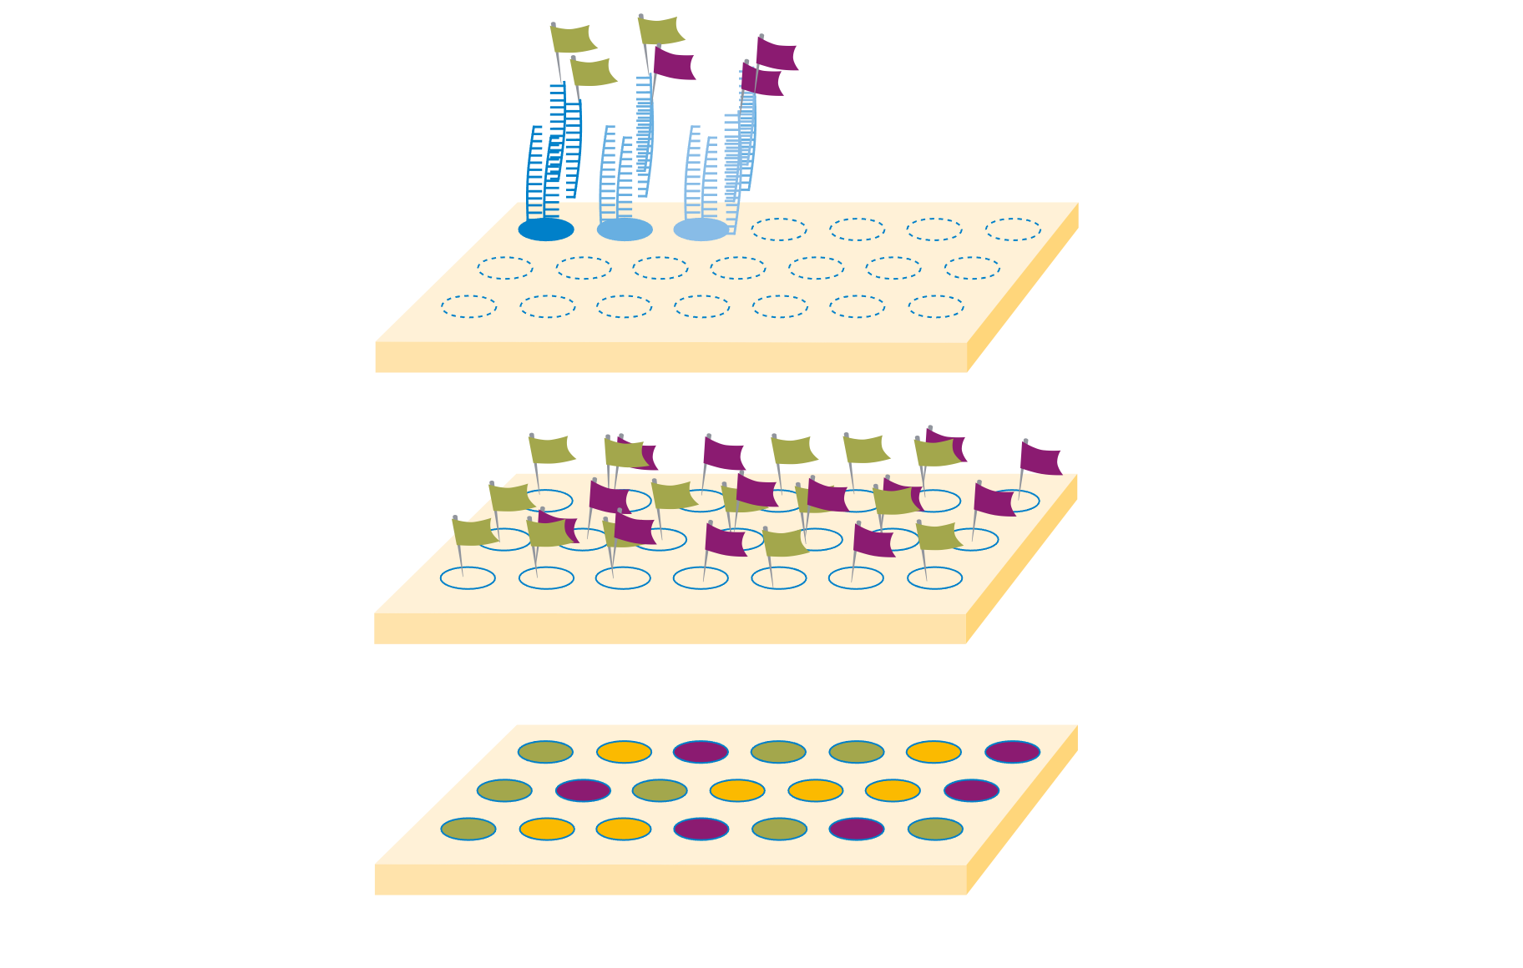
Die Microarray-Technik (2 – Analyse)
1
2
3
Hybridisierung
Probe A > B
Probe B > A
Probe A = B
Scannen und
Bildauswertung
Datenanalyse

Slide 15
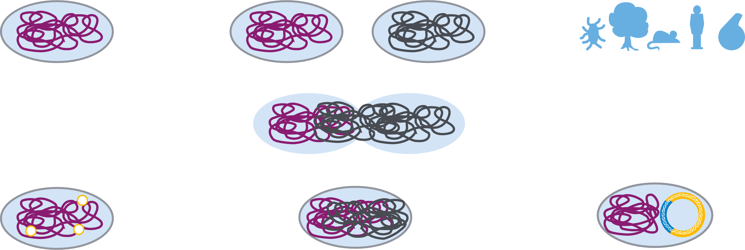
Möglichkeiten der Veränderung genetischer Information (DNA)
Mutation
Fusion
Neukombination
Vorrat an 10¹¹ Genen
(biologische Vielfalt)
Neukombination mit einem Vektor
Chemikalien
oder Strahlen
Basenaustausch
Chromosomenkombination
Zusatzgene
Selektion auf gewünschte Eigenschaften
Überproduzent

Slide 16
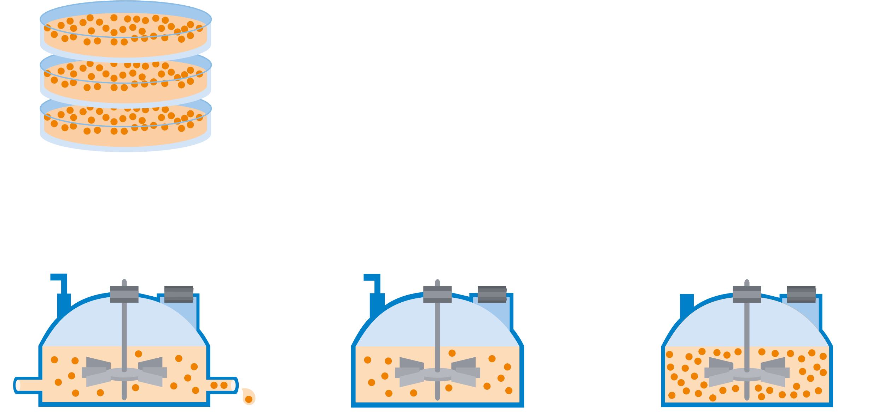
Fermentationsverfahren in der Übersicht
Kolonie
Stammkultur
Schüttelkultur
Rührkultur
Vorfermenter
Produktionsfermenter
Oberflächenverfahren
Submers-Verfahren
Kontinuierlicher Betrieb
Diskontinuierlicher Betrieb
Aufguss-Verfahren
30 - 60 %
frisches
Medium
1x
30 - 60 %
verbrauchtes
Medium
Verbrauchtes
Medium
Nährmedien
Mikroorganismen
Produkt

Slide 17
Sicherheitsstufen für gentechnische Arbeiten
Risikogruppen (WHO)
Sicherheitsstufen
Sicherheitsstufe Beschreibung
Gentechnische Arbeiten, bei denen
nach dem Stand der Wissenschaft
Viren
Pilze
Bakterien
Sicherheits-Stufen/
Risikogruppen
Impfstämme
Penicillium
Camemberti
E. coli K 12
Masernvirus
Candida
Salmonella
HBV, HIV
Histoplasma
Milzbrand-
Bakterien
Pocken-
virus
–
–
S1 nicht von einem Risiko
S2 von einem geringen Risiko
S3 von einem mäßigen Risiko
S4 von einem hohen Risiko
(oder begründeten Verdacht
eines hohen Risikos)
1
2
3
4
Zunehmendes Risiko
S4 für Mensch und Umwelt
auszugehen ist

Slide 18
Niedermolekulare Produkte der Biotechnologie (Beispiele)
Stoffgruppe
Chemikalie
Vitamine Vitamin B₁₂ (Cyanocobalamin)
Vitamin C (Ascorbinsäure)
Aminosäuren L-Glutaminsäure
L-Lysin
Carbonsäuren Zitronensäure
Milchsäure
Gluconsäure
Alkohole Bioethanol
Quelle: DECHEMA e.V.

Slide 19
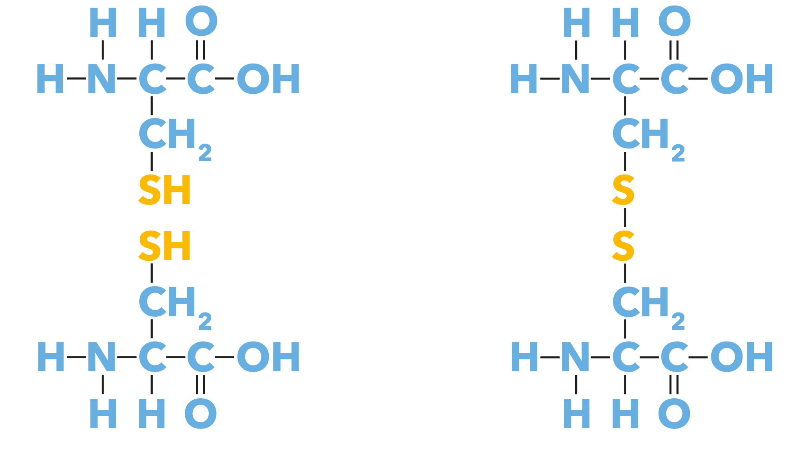
Anwendungen von Cystein und Cystin
2 x Cystein
Cystin
Erhöhung des Gashalte-vermögens von Backwaren
Verbesserung der
Elastizität und der
Knetfähigkeit der Teige
Abrundung und Verstärkung von Fleisch- und Röstaromen
(Zusatz als künstliches
Fleischaroma für vege-
tarische Lebensmittel)
Zusatz zu Diätzubereitungen, Futtermitteln, Arzneimitteln und Kosmetika
Mehlbehandlungsmittel
zur Beschleunigung der
Mehlreifung
Abrundung und
Verstärkung von Fleisch-
und Röstaromen
Zusatz zu Diätzubereitungen, Futtermitteln, Arzneimitteln
und Kosmetika

Slide 20
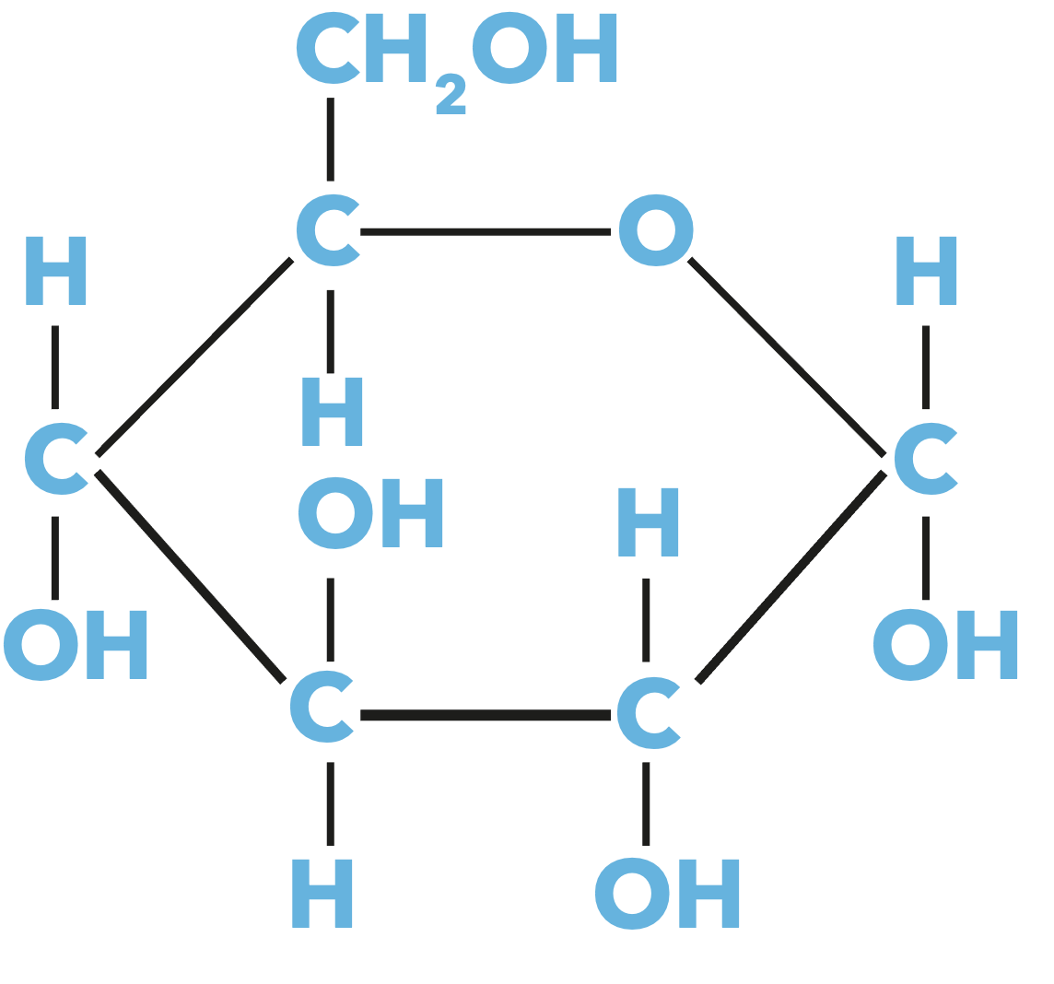
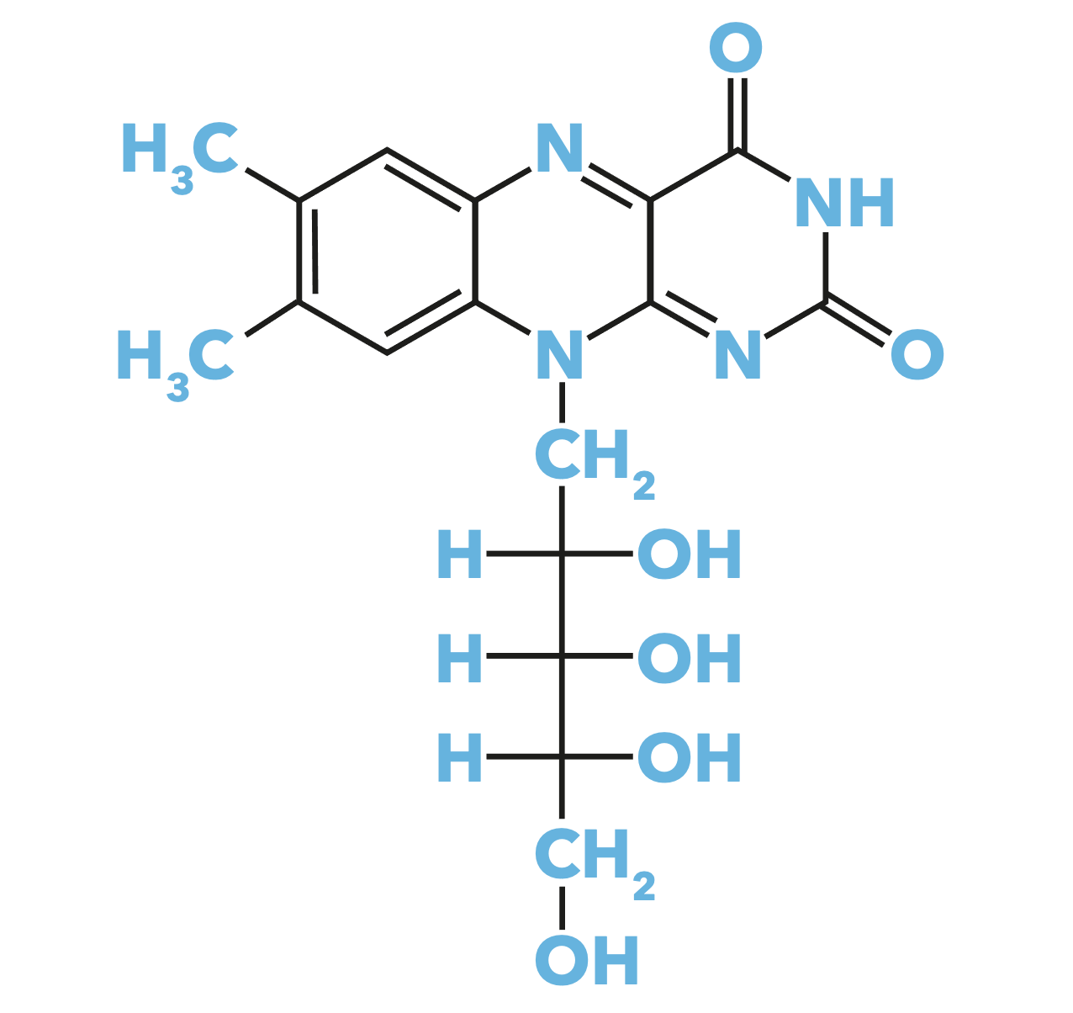
Die Verfahren der Vitamin B2-Synthese
Klassische Methode:
Chemischer Prozess
Moderne Methode:
Biotechnologischer Prozess
Glukose
Biomasse
Vorteile
Deutlich gesteigerte Produktionsmenge
40 % weniger Produktionskosten
30 % weniger CO₂-Ausstoß
60 % weniger Rohstoffverbrauch
95 % weniger Abfallprodukte
K-Arabonat
Ribonolacton
Ca-Arabonat
Ribose
Ca-Ribonat
Ribitylxylidin
Vitamin B2
Vitamin B2

Slide 21
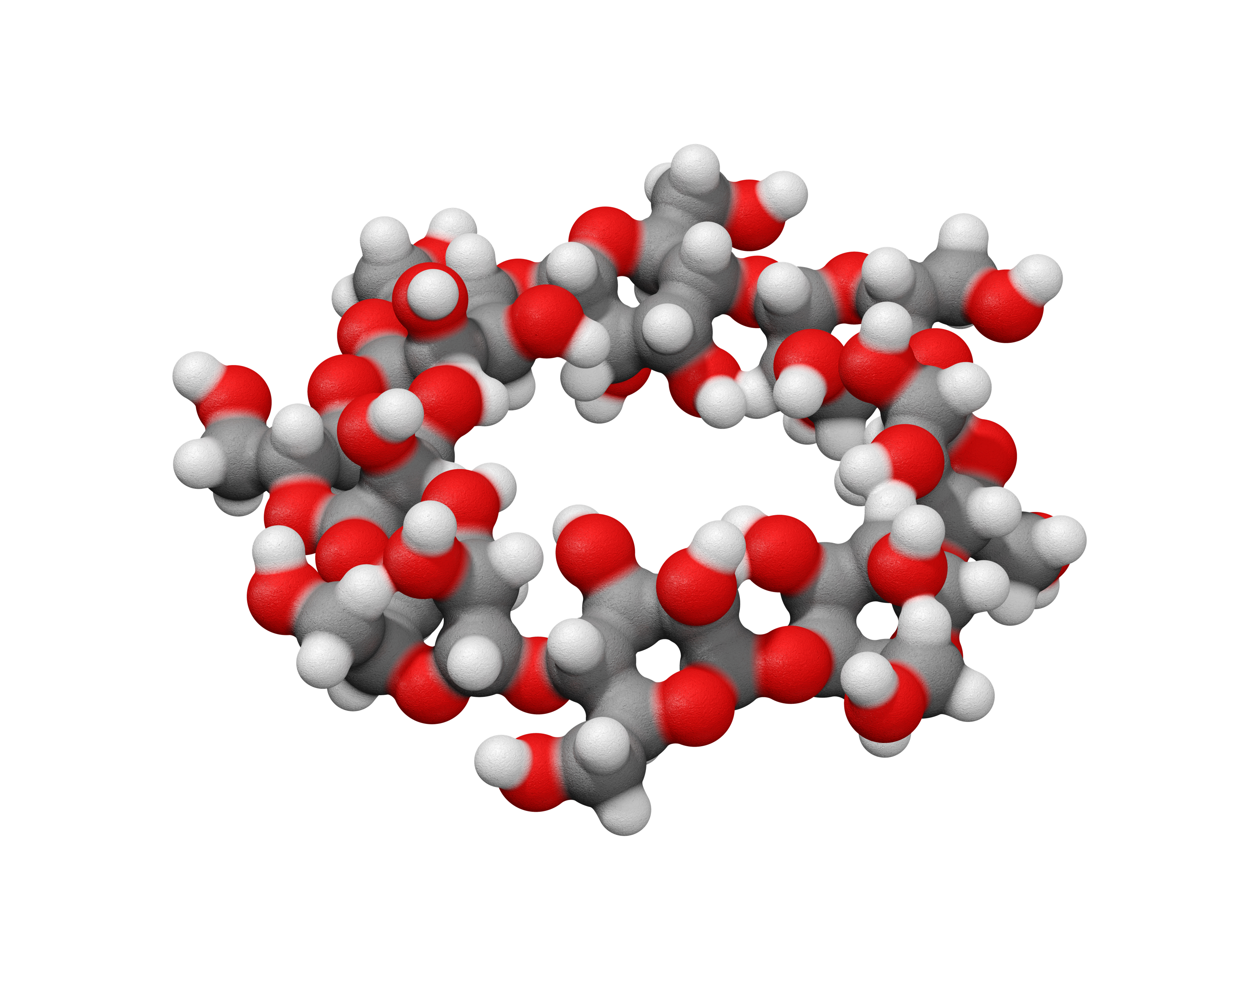
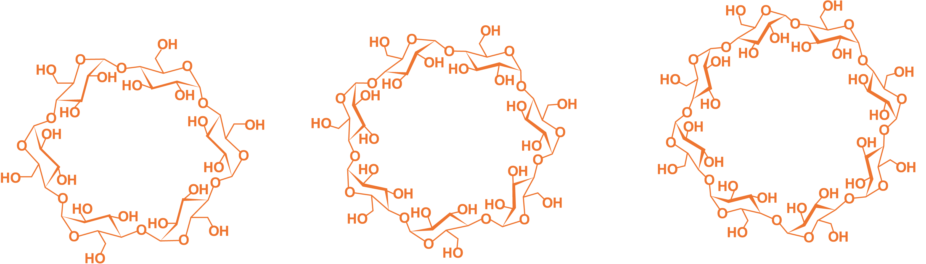
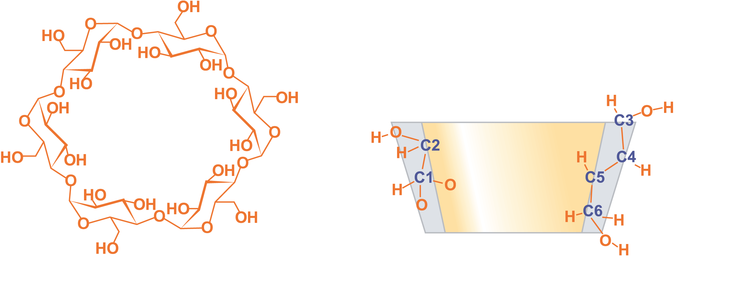
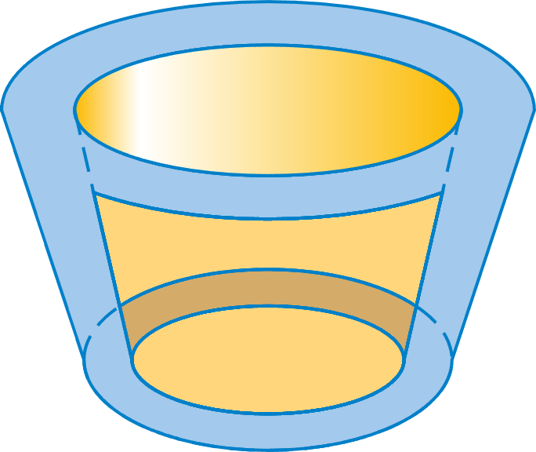
Arten und Strukturen der Cyclodextrine
Arten von Cyclodextrinen
-Cyclodextrin
-Cyclodextrin
-Cyclodextrin
Schematische Darstellung des molekularen Aufbaus der Cyclodextrine
Hydrophober Hohlraum
Hydrophob:
C-H und C-O zeigen
nach innen
Hydrophil:
O-H zeigt nach außen
Hydrophile Hülle

Slide 22
Anwendungen von Cyclodextrinen
Krankenpflege
Nahrungsmittel
Pharmazie
Haushalt
Landwirtschaft
Textilien
Biozide
Duftstoffe
Verpackungsmaterial
Chemische
Synthesen
Natürliche
Heilmittel

Slide 23
Biotechnologisch hergestellte Enzyme (Beispiele)
Enzym
Wirkung
Anwendung
β-Galactosidase | Wandelt den Zucker Lactose in Lactulose um | Zuckerspezialitäten für den Pharma-, Lebensmittel- und Tierfuttersektor
Aminopeptidasen | Spalten einzelne Aminosäuren von bestimmten Proteinen ab | Änderung des Aromaprofils von Käse, Fleisch und Gewürzen
Cellulasen | Spalten das pflanzliche Polysaccharid Zellulose | Getränke- und Spirituosenherstellung (z. B. Herauslösen von Gerbsäure aus Traubenschalen)
Glucose-Isomerase | Wandelt Traubenzucker (Glukose) in Fruchtzucker (Fruktose) um | Herstellung von Fruktosesirup als Süßmittel für Limonade und Colagetränke
Hexoseoxydase (HOX) | Wandelt eine Vielzahl von Zuckern (z. B. D-Glukose, D-Galaktose Maltose, Laktose) in Laktone und Wasserstoffperoxid um | z. B. Backindustrie (Steigerung der Teigstabilität, Volumenvergrößerung bei Brot)
Laccase | Wandelt Phenole in Chinone und Wasser um, wobei Sauerstoff verbraucht wird | z. B. in Produkten zur Atemerfrischung (Pfefferminz, Kaugummi): die gebildeten Chinone reagieren in der Mundhöhle mit geruchsbildenden Schwefelverbindungen und neutralisieren diese
Pektinesterasen | Spalten eine bestimmte Bindung in der pflanzlichen Gerüstsubstanz Pektin | z. B. in der Saftherstellung zur Entfernung von Trübstoffen oder Erhöhung der Saftausbeute

Slide 24
Vorteile rekombinanter Medikamente
Neue Behandlungs-strategien
Bessere
Verfügbarkeit
Vermindertes Infektionsrisiko
Höhere Wirksamkeit
und geringere Nebenwirkungen
Umweltverträgliche
und wirtschaftliche Produktion

Slide 25
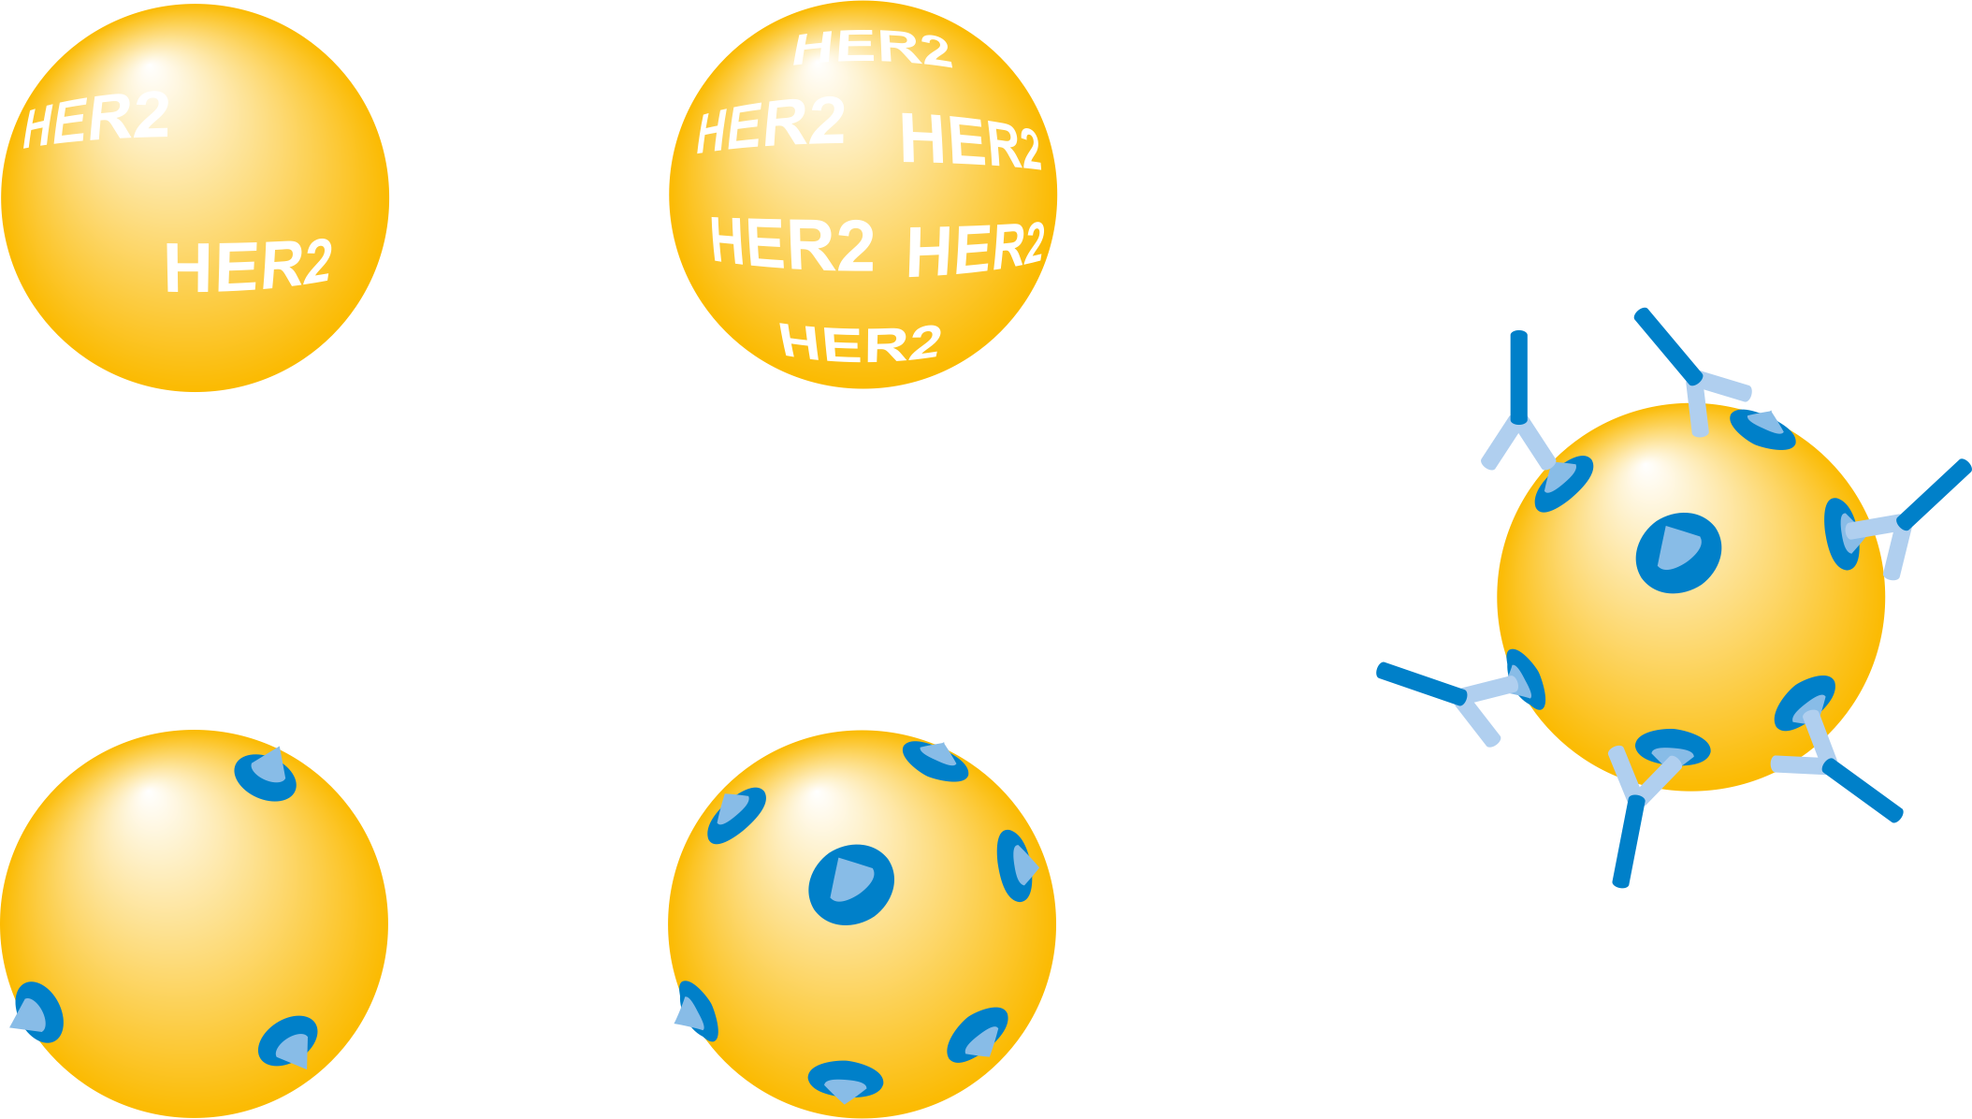
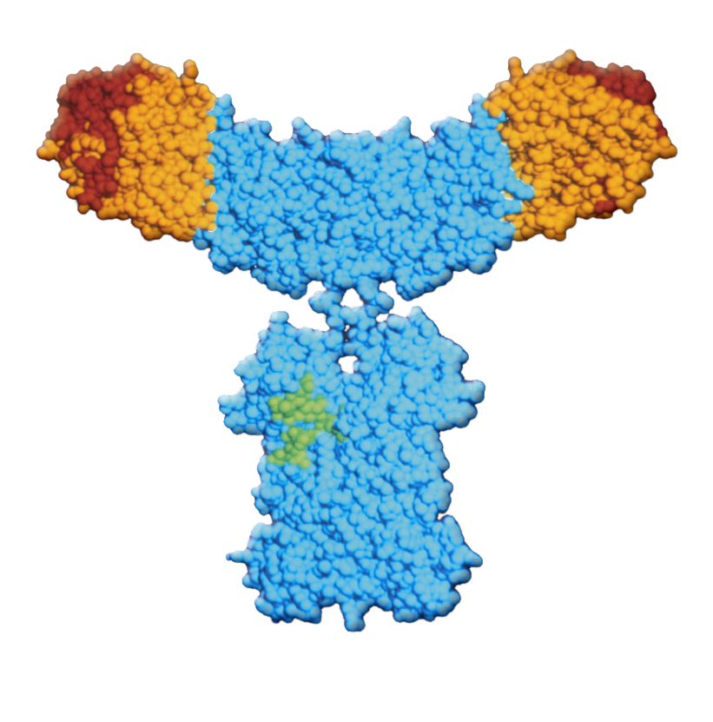
Struktur und Wirkung von Trastuzumab
Normale Zelle
Tumorzelle
Molekülmodell von Trastuzumab
(ein monoklonaler Antikörper)
HER2-Gen
Genamplifikation
HER2-Protein
Überexpression
des HER2-Gens (10- bis 100-fach)
Trastuzumab
bindet selektiv an die
extrazelluläre Region
des HER2-Proteins
Hemmung der Zellteilung
Zerstörung der Krebszelle durch das Immunsystem
Zelloberfläche mit extrazellulären Regionen des HER2-Proteins
Quelle: Roche

Slide 26
Phasen der Impfstoffentwicklung
Grundlagenforschung
und Entwicklung
Klinische Prüfung in drei Phasen
Behördliche Zulassung
Sicherheit,
Immunantwort
und Schutzwirkung
Sicherheit und
Immunantwort
Sicherheit
Präklinik
Phase I
Phase II
Phase III
Testsysteme,
Versuche an Labortieren
<100
freiwillige
Teilnehmer
>100
freiwillige
Teilnehmer
>1.000
freiwillige
Teilnehmer

Slide 27
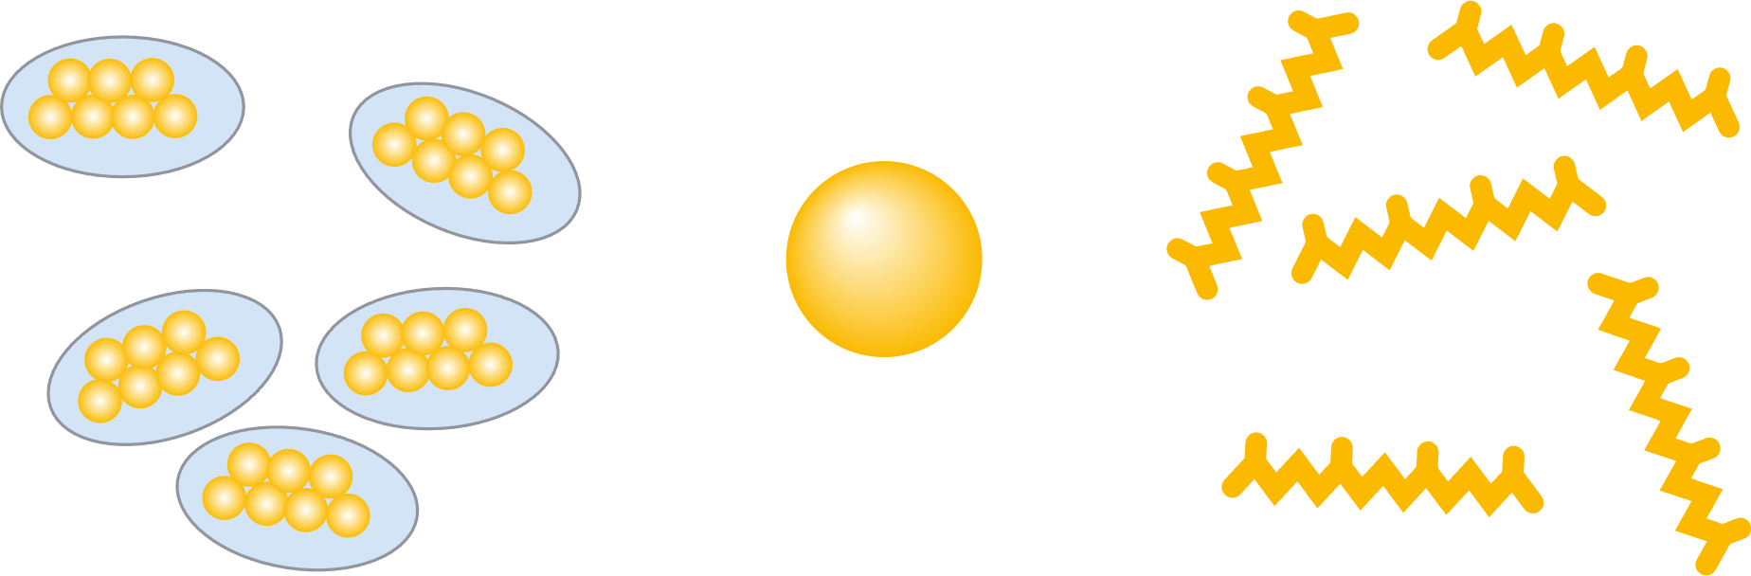
Anwendungen mikrobieller Polymere
Polymeranreicherung
in Form von Körnchen (Granula)
Polymer-Granula
Polymer-Moleküle
Medizin
Biologisch resorbierbares
Nahtmaterial
Landwirtschaft
Mulchfolien
Bakterien
Gebrauchsgüter
Kompostierbare
Tragetüten
isolieren
reinigen
Automobil
Elektro
Bauwesen

Slide 28

Einsatzmöglichkeiten der Pflanzenbiotechnologie
Optimierte Nutzpflanzen für die
industrielle Stoffproduktion
z. B. veränderte Öl-/ Fettsäurezusammensetzung, Verringerung des Ligninanteils
in Holz für die Papierindustrie, Bildung von Biopolymeren
oder Enzymen
Verbesserte Eigenschaften
von Pflanzen für den
Abbau von Umweltschadstoffen
in belasteten Böden
Verbesserte Inhaltsstoffe
in Futterpflanzen
z. B. leichtere Verdaubarkeit, Erhöhung des Anteils essenzieller Aminosäuren
Verbesserte Inhaltsstoffe
in Nahrungspflanzen
z. B. gesündere
Fettsäurezusammensetzung, geringeres Allergiepotenzial

Slide 29
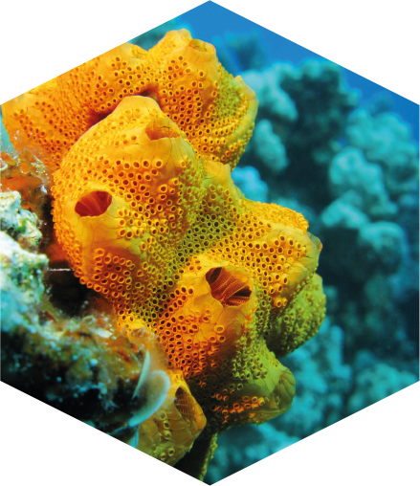
Anwendungen der marinen Biotechnologie
Antibiotika
z. B. Wirkstoffe aus Cyanobakterium
Lyngbya majuscula
Virostatika
z. B. COVID-19-Medikament aus Schwämmen
Krebsmedikamente
z. B. Leukämie-Wirkstoff aus dem Mittelmeerschwamm
Ircinia fasciculata
Lebensmittel-
zusatzstoffe
z. B. β-Carotin aus der australischen Meeresalge Dunaliella salina
Zusatzstoffe
für Kosmetika
z. B. Schwamm-Kollagen
Robuste
Industrie-Enzyme
z. B. aus „hitzeliebenden“ (thermophilen) Bakterien

